Slide 1
Разработка функционала учета образовательных программ и формирования рабочих программ дисциплин на базе «1С:Университет ПРОФ»
Новосибирский государственный архитектурно-строительный
университет (Сибстрин)
XIX международная научно-практическая конференция
НОВЫЕ ИНФОРМАЦИОННЫЕ ТЕХНОЛОГИИ В ОБРАЗОВАНИИ
Начальник управления
информатизации
Суханов А.С.
Управление информатизации, 2019

Slide 2
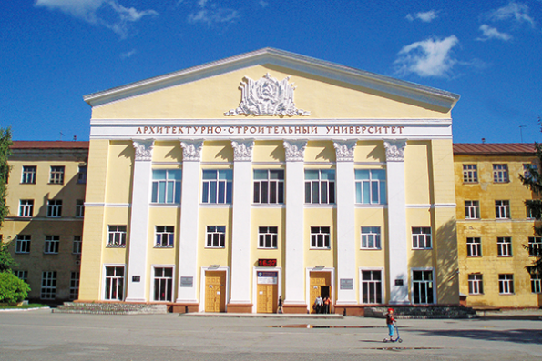
Один из старейших вузов города Новосибирска, основан в 1930 году. Крупный научно-образовательный комплекс, осуществляющий деятельность в сфере довузовского, высшего и дополнительного образования, выполняющий научные исследования по широкому спектру проблем в области архитектуры и строительства. В состав университета входят 4 института, 4 факультета, 26 кафедр, 4 учебных корпуса. На территории студенческого городка расположены 4 студенческих общежития, крупный спортивно-оздоровительный комплекс, стадион и лыжная база.
Новосибирский государственный архитектурно-строительный
университет (Сибстрин)
УНИВЕРСИТЕТ
Многоуровневое обучение по 11 направлениям (специальностям) подготовки высшего образования.
В университете в настоящее
время обучается порядка 4000 студентов.
Общая численность ППС около 400 человек.
Парк комп. техники более 1000 комп.
Управление информатизации, 2019

Slide 3
Команда внедрения: 1. Руководитель разработки (Суханов А.С.); 4. Программист 1С (Красноногова А.В.); 2. Координатор проекта (Затолокина Е.В.); 5. Веб-программист (Шипулин К.В.). 3. Программист 1С (Седунов Д.К.);
Новосибирский государственный архитектурно-строительный
университет (Сибстрин)
ВНЕДРЕНИЕ 1С:УНИВЕРСИТЕТ ПРОФ
Раздел | Начало внедр. | Результат
Приемная кампания | апрель 2014 | Успешно внедрен – провели пятую ПК в 1С: Университет ПРОФ в 2018 году.
Планирование учебного процесса | октябрь 2015 | Успешно внедрен – УП, расчет нагрузки, ОП, РПД и т.п. – 100 % в автоматизированном виде.
Управление студенческим составом | ноябрь 2015 | Успешно внедрен – выверен весь контингент, работают все деканаты – ведомости, приказы и т.п.
Расписание | июль 2016 | Успешно внедрен – расписание обучения, консультаций и экзаменов в режиме реального времени отражается на сайте и в мобильн. прилож.
Студпрофком, воинский учет, веб-кабинет абитуриента | август 2016 | Успешно внедрены – в приемной компании с 2016 г принимаются онлайн заявления на прием в вуз.
Личный веб-кабинет студента и преподавателя, мобильное приложение | октябрь 2016 | Успешно внедрены – прошли аккредитацию по ЭИОС на веб кабинетах от СГУ-Инфоком.
Индивидуальные планы и рейтинг преподавателей | октябрь 2017 | Апробация - реализация показателей эффективности через Объекты для расчета рейтинга.
Управление информатизации, 2019

Slide 4
Новосибирский государственный архитектурно-строительный
университет (Сибстрин)
КОНЦЕПЦИЯ АВТОМАТИЗАЦИИ ПЛАНИРОВАНИЯ УЧЕБНОГО ПРОЦЕССА
Пункт 9 статья 2 ФЗ № 273:
Образовательная программа - комплекс основных характеристик образования (объем, содержание, планируемые результаты), организационно-педагогических условий и в случаях, предусмотренных настоящим Федеральным законом, форм аттестации, который представлен в виде учебного плана, календарного учебного графика, рабочих программ учебных предметов, курсов, дисциплин (модулей), иных компонентов, а также оценочных и методических материалов;
Пункт 7 статья 12 ФЗ № 273:
Организации, осуществляющие образовательную деятельность по имеющим государственную аккредитацию образовательным программам (за исключением образовательных программ высшего образования, реализуемых на основе образовательных стандартов, утвержденных образовательными организациями высшего образования самостоятельно), разрабатывают образовательные программы в соответствии с федеральными государственными образовательными стандартами и с учетом соответствующих примерных основных образовательных программ.
Пункт 1.3. ФГОС ВО 08.03.01 СТРОИТЕЛЬСТВО:
Обучение по программе бакалавриата в Организации может осуществляться в очной, очно-заочной и заочной формах….и далее:
Содержание высшего образования по направлению подготовки определяется программой бакалавриата.
Управление информатизации, 2019

Slide 5
Новосибирский государственный архитектурно-строительный
университет (Сибстрин)
КОНЦЕПЦИЯ АВТОМАТИЗАЦИИ ПЛАНИРОВАНИЯ УЧЕБНОГО ПРОЦЕССА
УП 1
ОП 1
- УП 1
Управление информатизации, 2019

Slide 6
Новосибирский государственный архитектурно-строительный
университет (Сибстрин)
КОНЦЕПЦИЯ АВТОМАТИЗАЦИИ ПЛАНИРОВАНИЯ УЧЕБНОГО ПРОЦЕССА
УП 1 (очная форма)
Одинаковый комплекс основных характеристик образования (объем, содержание, планируемые результаты), организационно-педагогических условий:
Уровень образования,
Направление (Специальность)
Профиль (Направленность).
ОП 1
- УП 1
- УП 2
УП 2 (заочная форма)
Управление информатизации, 2019

Slide 7
Новосибирский государственный архитектурно-строительный
университет (Сибстрин)
КОНЦЕПЦИЯ АВТОМАТИЗАЦИИ ПЛАНИРОВАНИЯ УЧЕБНОГО ПРОЦЕССА
РПД - дисциплины 1
УП 1 (очная форма)
- дисциплина 1 (1 семестр)
- дисциплина 2 (2 семестр)
- дисциплина 3 (2, 3 семестр)
ОП 1
- УП 1
- УП 2
РПД - дисциплины 2
УП 2 (заочная форма)
- дисциплина 1 (1, 2 семестр)
- дисциплина 2 (1,2 семестр)
- дисциплина 3 (2, 3, 4 семестр)
РПД - дисциплины 3
Управление информатизации, 2019

Slide 8
Группа периодов промежуточной аттестации дисципл. – это комбинация различных видов занятий дисциплины по всем формам обучения учебных планов образовательной программы, разделенных периодами контроля и промежуточной аттестацией. По группам периодов промежут. аттестации дисц. формируются разделы и темы дисциплины, формируется наполненность содержанием с учетом разных форм обучения.
Новосибирский государственный архитектурно-строительный
университет (Сибстрин)
КОНЦЕПЦИЯ АВТОМАТИЗАЦИИ ПЛАНИРОВАНИЯ УЧЕБНОГО ПРОЦЕССА
РПД - дисциплины 1
- одна группа пер. пром. атт. по дисц.
= Первый период - экзамен очн.(1 сем.), заочн.(1 сем.,2 сем.)
УП 1 (очная форма)
- дисциплина 1 (1 семестр)
- дисциплина 2 (2 семестр)
- дисциплина 3 (2, 3 семестр)
ОП 1
- УП 1
- УП 2
РПД - дисциплины 2
- одна группа пер. пром. атт. по дисц.
= Первый период - зачет очн.(2 сем.), заочн.(1 сем.,2 сем.).
УП 2 (заочная форма)
- дисциплина 1 (1, 2 семестр)
- дисциплина 2 (1,2 семестр)
- дисциплина 3 (2, 3, 4 семестр)
РПД - дисциплины 3
- две группы пер. пром. атт. по дисц.
= Первый период - зачет очн.(2 сем.), заочн.(2 сем.)
= Второй период - экзамен очн.(3 сем.), заочн.(3 сем.,4 сем.)
Управление информатизации, 2019

Slide 9
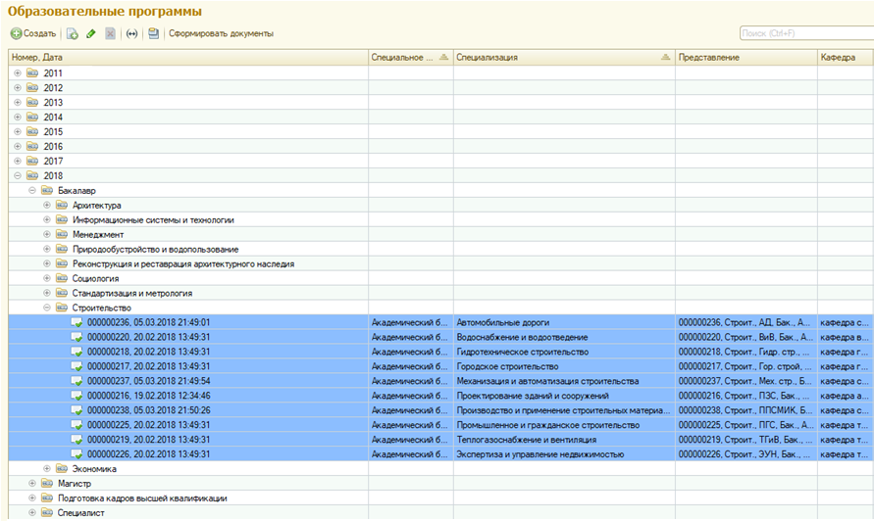
Новосибирский государственный архитектурно-строительный
университет (Сибстрин)
ОБРАЗОВАТЕЛЬНАЯ ПРОГРАММА
Год приема
Уровень подготовки
Направление (Специальность)
Профиль (Направленность)
Документы «Образовательная программа»
Управление информатизации, 2019

Slide 10
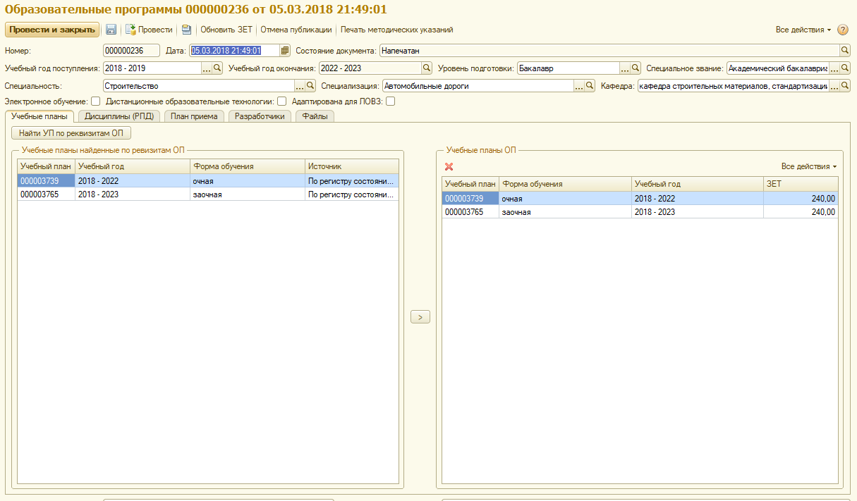
Новосибирский государственный архитектурно-строительный
университет (Сибстрин)
ОБРАЗОВАТЕЛЬНАЯ ПРОГРАММА
Реквизиты ОП
УП, закрепленные за ОП
УП, найденные по реквизитам ОП с планируемым или фактическим контингентом. Не всегда УП находящиеся в 1С:Университет ПРОФ являются «рабочими» и используемыми.
Ручной способ закрепления доступных УП за ОП
Управление информатизации, 2019

Slide 11
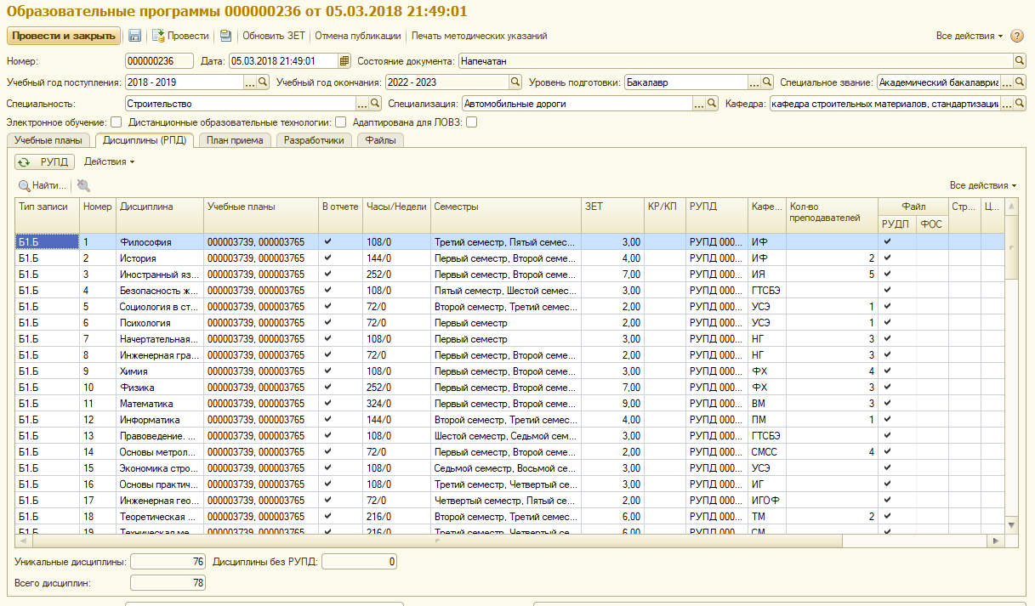
Новосибирский государственный архитектурно-строительный
университет (Сибстрин)
ОБРАЗОВАТЕЛЬНАЯ ПРОГРАММА
РПД
Одинаковые дисциплины в УП разных форм обучения одной ОП совпадают и пересекаются в одной РПД
Автоматически по дисциплинам и нагрузке в УП, закрепленным в ОП, формируется список документов РПД
Управление информатизации, 2019

Slide 12
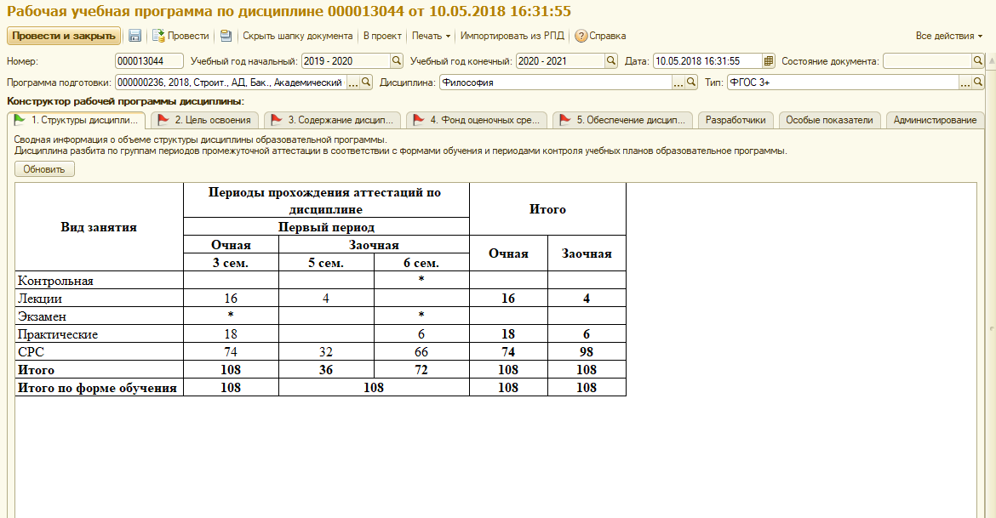
Новосибирский государственный архитектурно-строительный
университет (Сибстрин)
РАБОЧАЯ ПРОГРАММА ДИСЦИПЛИНЫ
Реквизиты РПД
Разделы конструктора РПД
Автоматически формируется структура дисциплины с выделением Групп периодов промежуточной аттестации
Управление информатизации, 2019

Slide 13
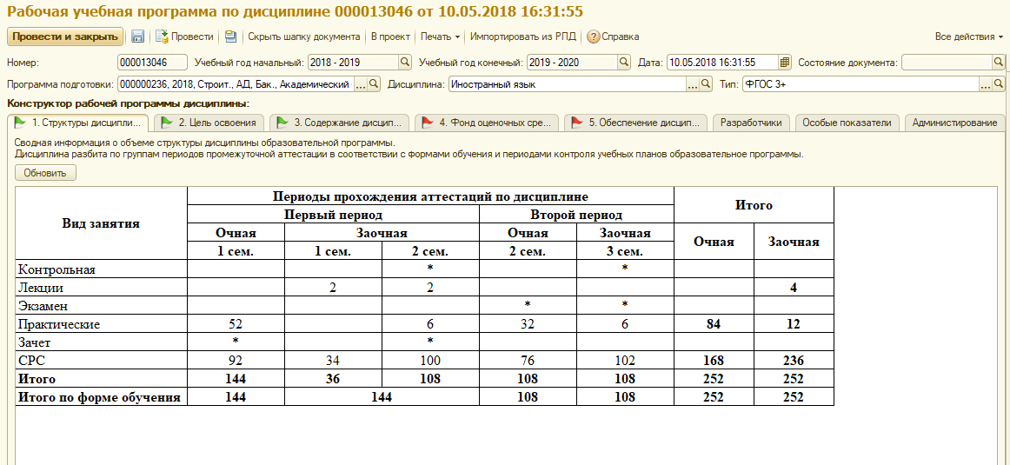
Новосибирский государственный архитектурно-строительный
университет (Сибстрин)
РАБОЧАЯ ПРОГРАММА ДИСЦИПЛИНЫ
Пример дисциплины, где выделяются две Группы периодов промежуточной аттестации
Управление информатизации, 2019

Slide 14
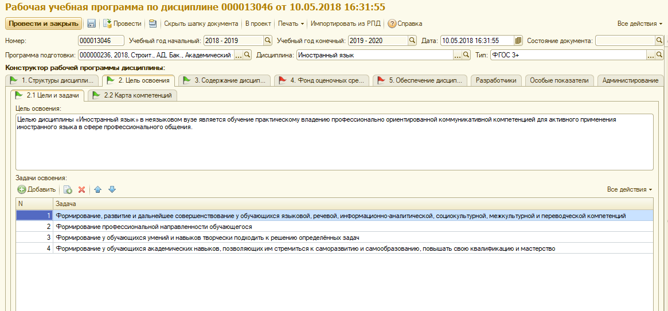
Новосибирский государственный архитектурно-строительный
университет (Сибстрин)
РАБОЧАЯ ПРОГРАММА ДИСЦИПЛИНЫ
Преподаватель заполнят цель освоения и вводит задачи освоения дисциплины
Управление информатизации, 2019

Slide 15
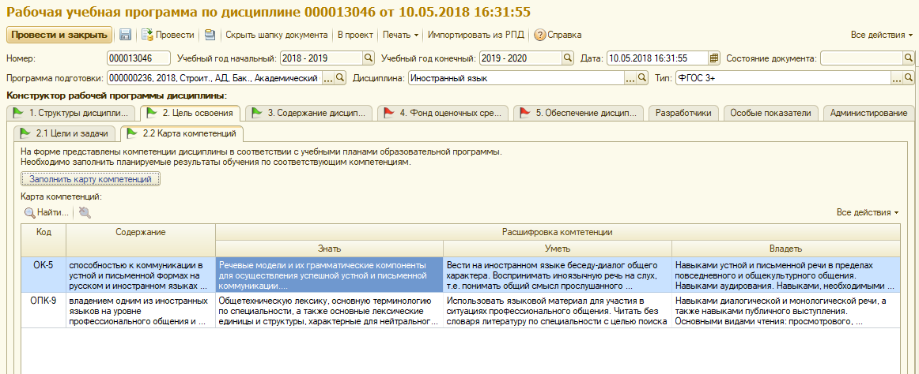
Новосибирский государственный архитектурно-строительный
университет (Сибстрин)
РАБОЧАЯ ПРОГРАММА ДИСЦИПЛИНЫ
Карта компетенций выводит список компетенций из УП, по которым необходимо заполнить расшифровку
Управление информатизации, 2019

Slide 16
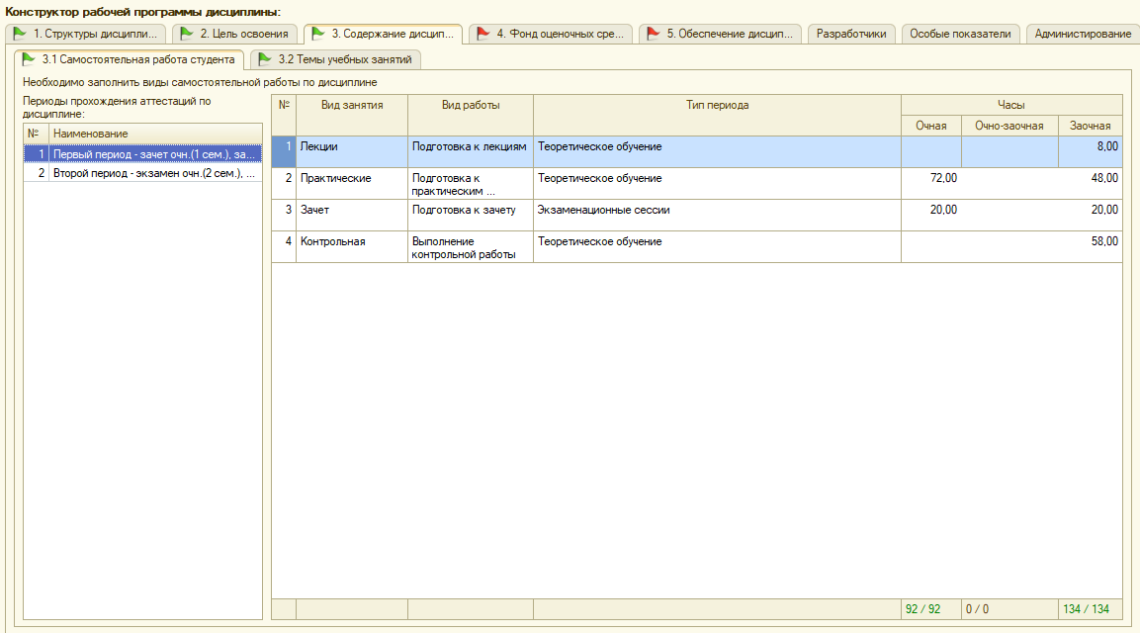
Новосибирский государственный архитектурно-строительный
университет (Сибстрин)
РАБОЧАЯ ПРОГРАММА ДИСЦИПЛИНЫ
Для каждой группы периодов промежуточной аттестации
По всем видам работ (нагрузке)
Необходимо распределить часы СРС
Заполняемые автоматически из УП всех форм обучения ОП
Управление информатизации, 2019

Slide 17
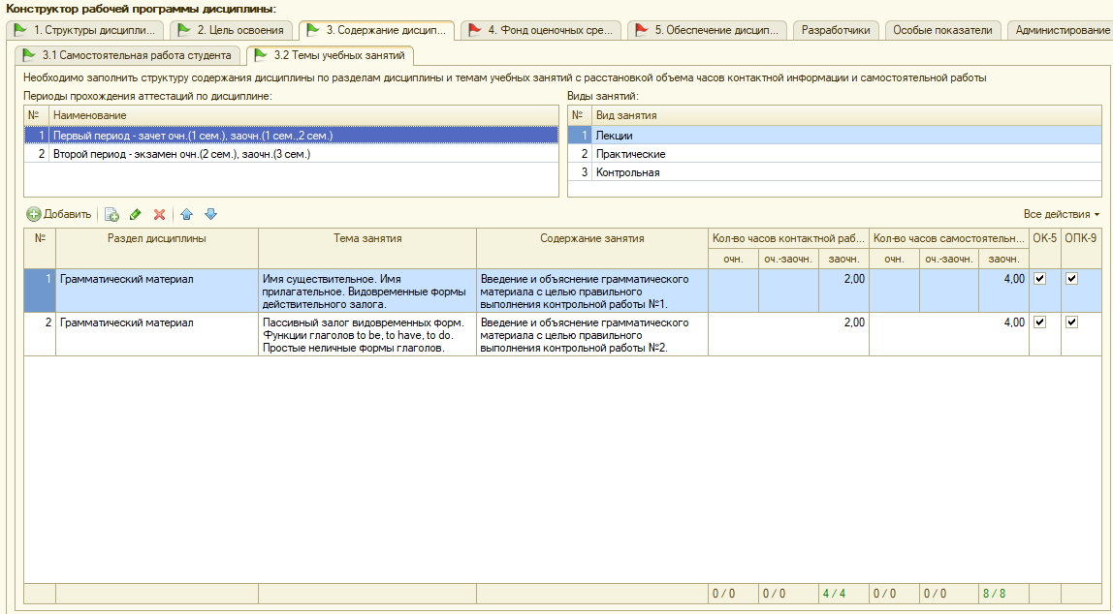
Новосибирский государственный архитектурно-строительный
университет (Сибстрин)
РАБОЧАЯ ПРОГРАММА ДИСЦИПЛИНЫ
Для каждой группы периодов промежуточной аттестации и каждого вида занятия преподаватель заполняет разделы и темы дисциплины
С расстановкой объема часов контактной и самостоятельной работы по разделам и темам с указанием компетенций
Управление информатизации, 2019

Slide 18
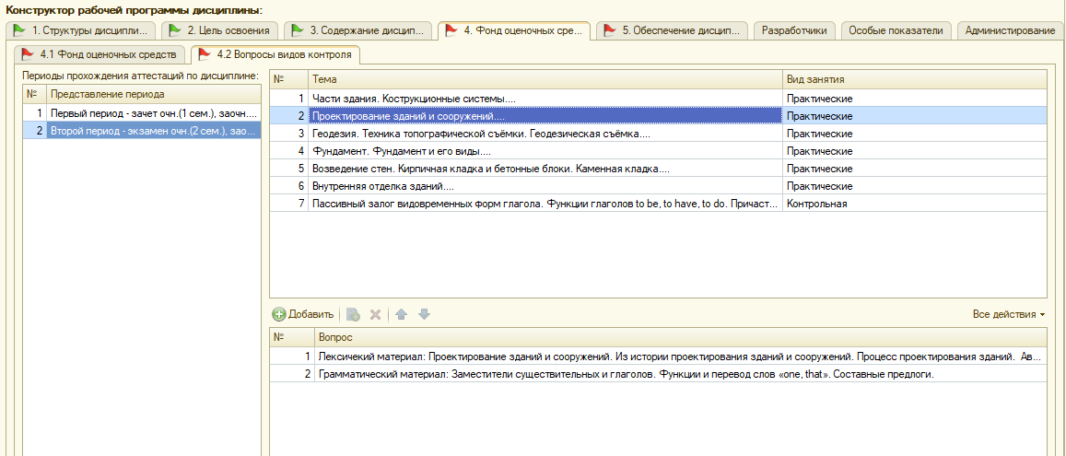
Новосибирский государственный архитектурно-строительный
университет (Сибстрин)
РАБОЧАЯ ПРОГРАММА ДИСЦИПЛИНЫ
Для каждой группы периодов промежуточной аттестации
И для каждой темы из содержания дисциплины
Преподаватель заносит вопросы для всех видов контроля
Управление информатизации, 2019

Slide 19
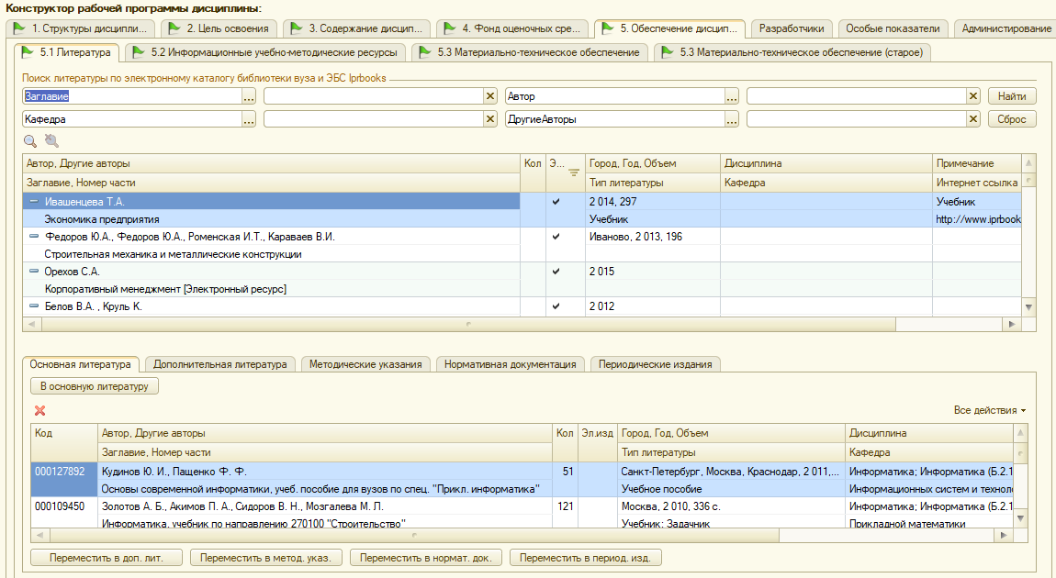
Новосибирский государственный архитектурно-строительный
университет (Сибстрин)
РАБОЧАЯ ПРОГРАММА ДИСЦИПЛИНЫ
База данных всех бумажных и электронных изданий библиотеки вуза и ЭБС
Литература, которая необходима для РПД
Управление информатизации, 2019

Slide 20
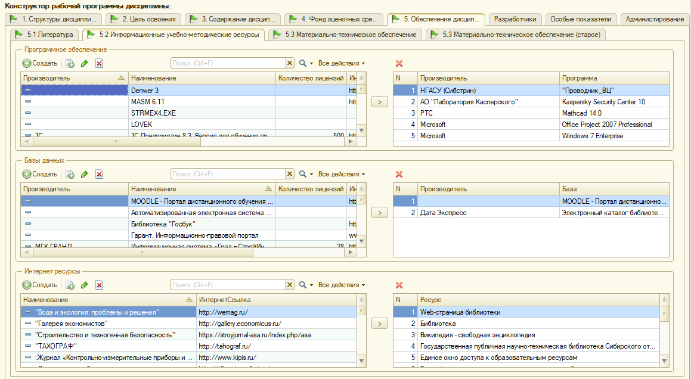
Новосибирский государственный архитектурно-строительный
университет (Сибстрин)
РАБОЧАЯ ПРОГРАММА ДИСЦИПЛИНЫ
ПО и БД, которые необходимы для проведения дисциплины
Управление информатизации, 2019

Slide 21
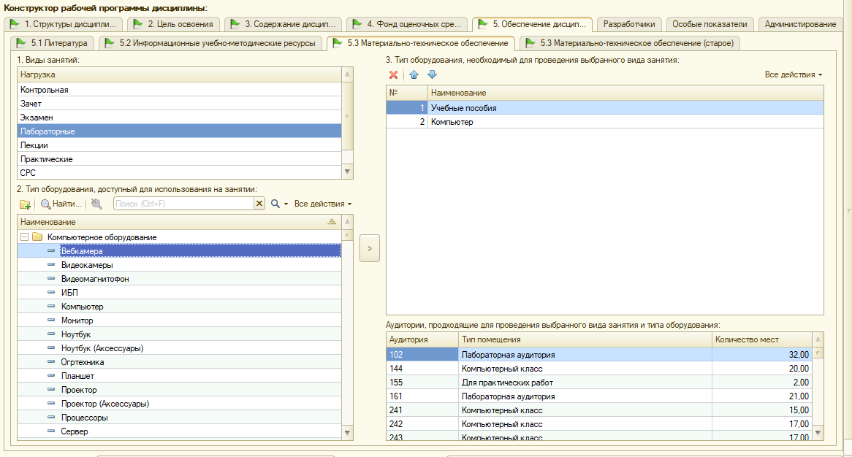
Новосибирский государственный архитектурно-строительный
университет (Сибстрин)
РАБОЧАЯ ПРОГРАММА ДИСЦИПЛИНЫ
Определение необходимого типа оборудования для проведения указанного вида занятия
Список аудиторий, подходящих под указанные требования
Список всего оборудования, находящегося в учебных аудиториях вуза
Управление информатизации, 2019

Slide 22
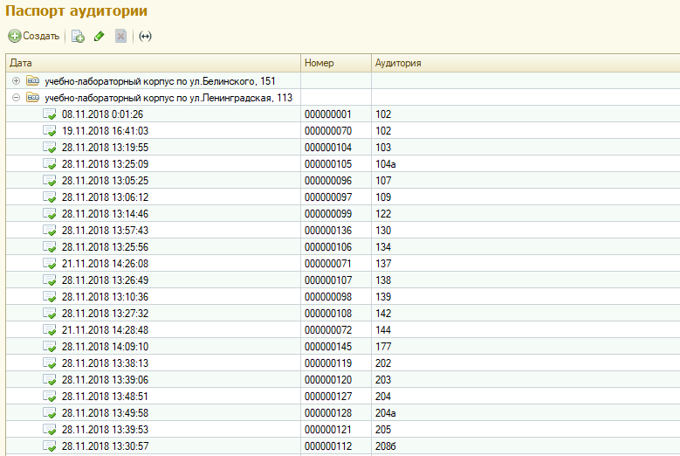
Новосибирский государственный архитектурно-строительный
университет (Сибстрин)
ПАСПОРТ АУДИТОРИИ
По учебным корпусам
Представлен список документов – паспортов аудитории
Управление информатизации, 2019

Slide 23
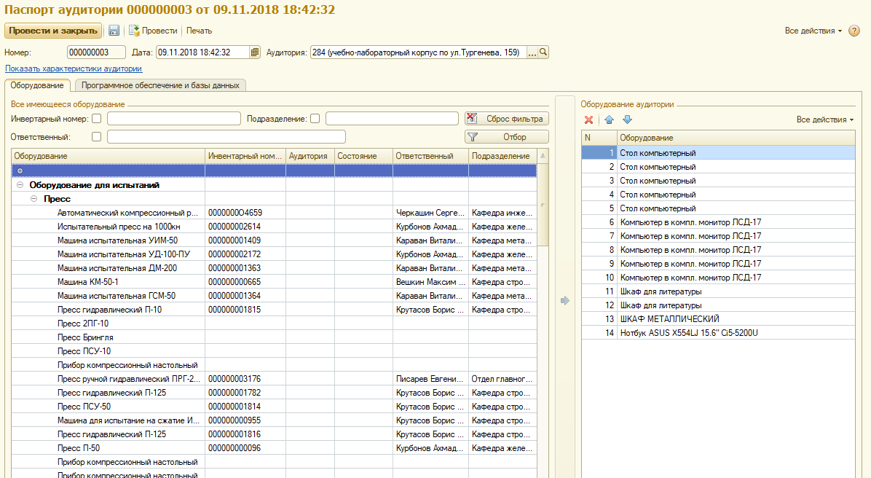
Новосибирский государственный архитектурно-строительный
университет (Сибстрин)
ПАСПОРТ АУДИТОРИИ
Оборудование, установленное в аудитории
Представлен список всего оборудования на балансе бухгалтерии
Управление информатизации, 2019

Slide 24
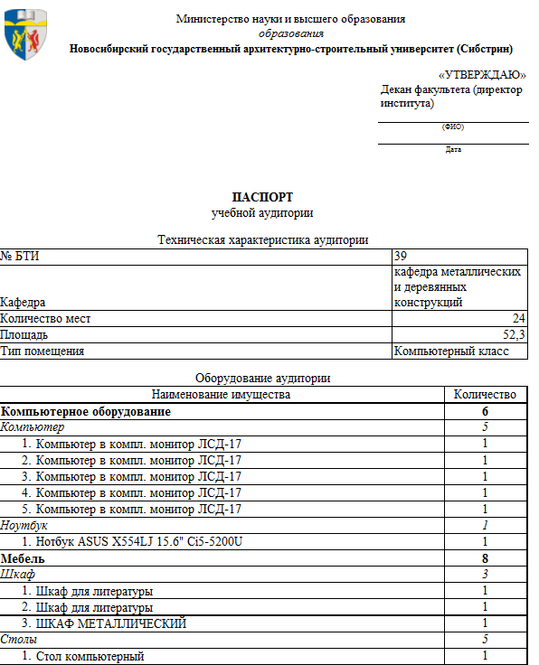
Новосибирский государственный архитектурно-строительный
университет (Сибстрин)
ПАСПОРТ АУДИТОРИИ
Управление информатизации, 2019

Slide 25
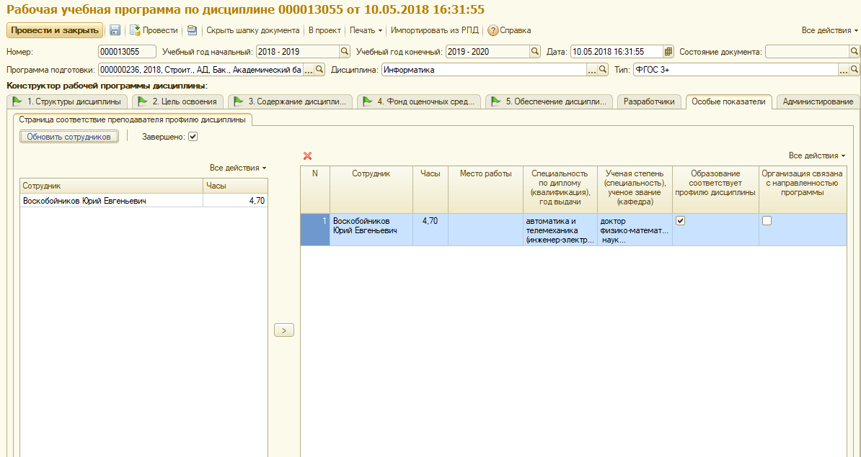
Новосибирский государственный архитектурно-строительный
университет (Сибстрин)
РАБОЧАЯ ПРОГРАММА ДИСЦИПЛИНЫ
Проставляются в полуавтоматическом режиме сведения, необходимые для генерации аккредитационных отчетов
Управление информатизации, 2019

Slide 26
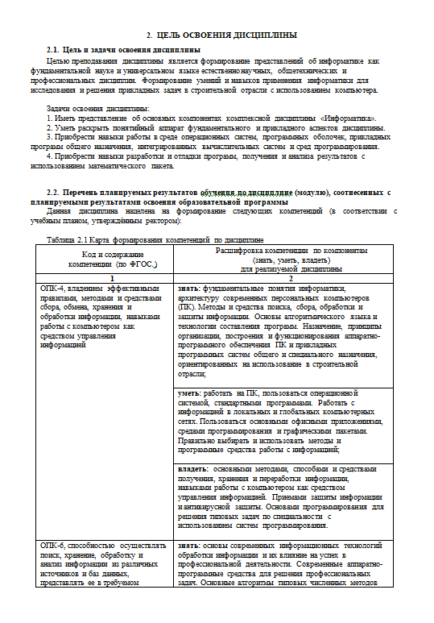
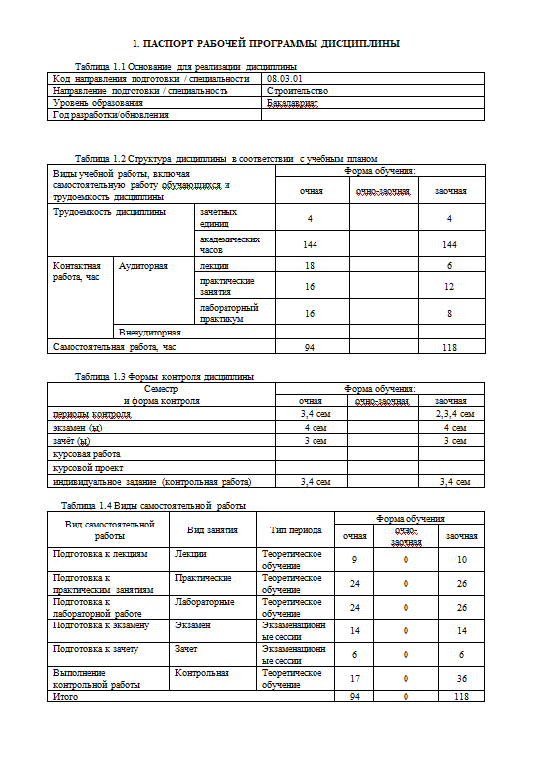
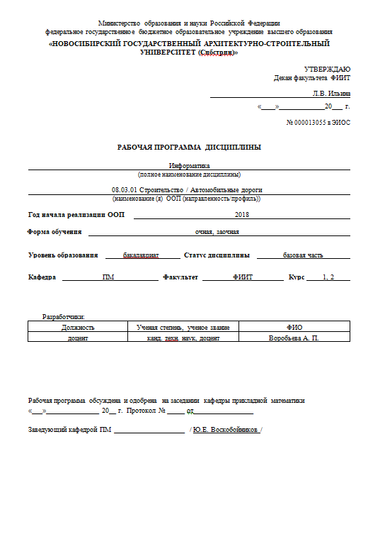
Новосибирский государственный архитектурно-строительный
университет (Сибстрин)
РАБОЧАЯ ПРОГРАММА ДИСЦИПЛИНЫ
Управление информатизации, 2019

Slide 27
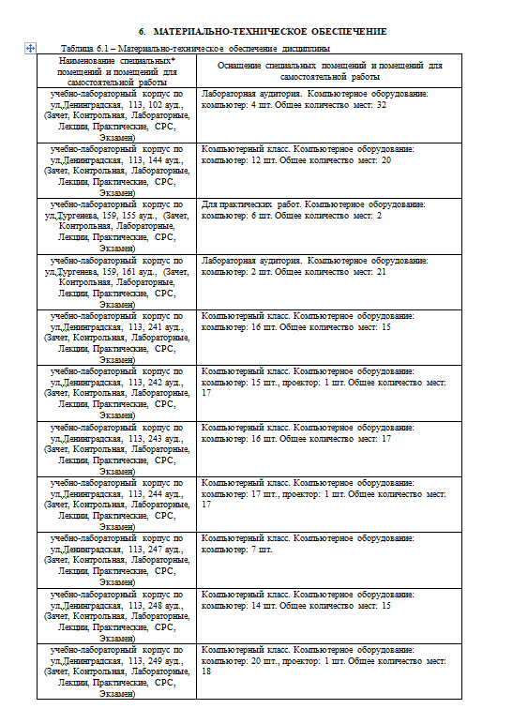
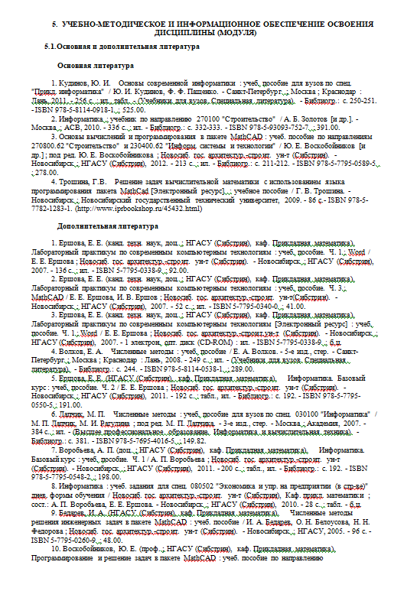
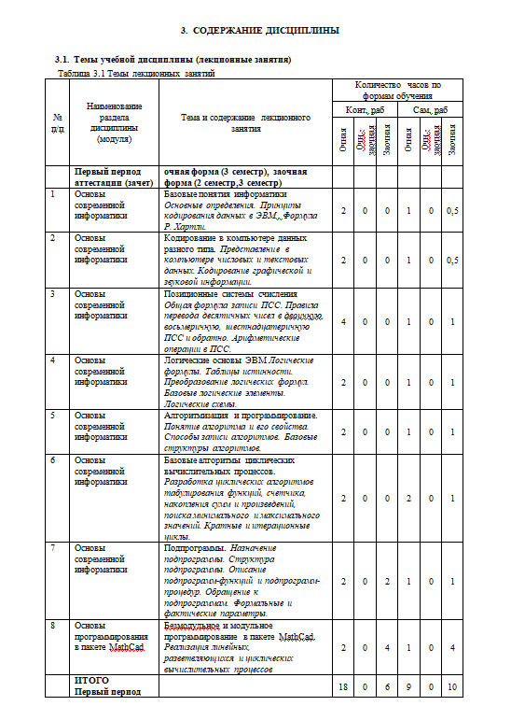
Новосибирский государственный архитектурно-строительный
университет (Сибстрин)
РАБОЧАЯ ПРОГРАММА ДИСЦИПЛИНЫ
Управление информатизации, 2019

Slide 28
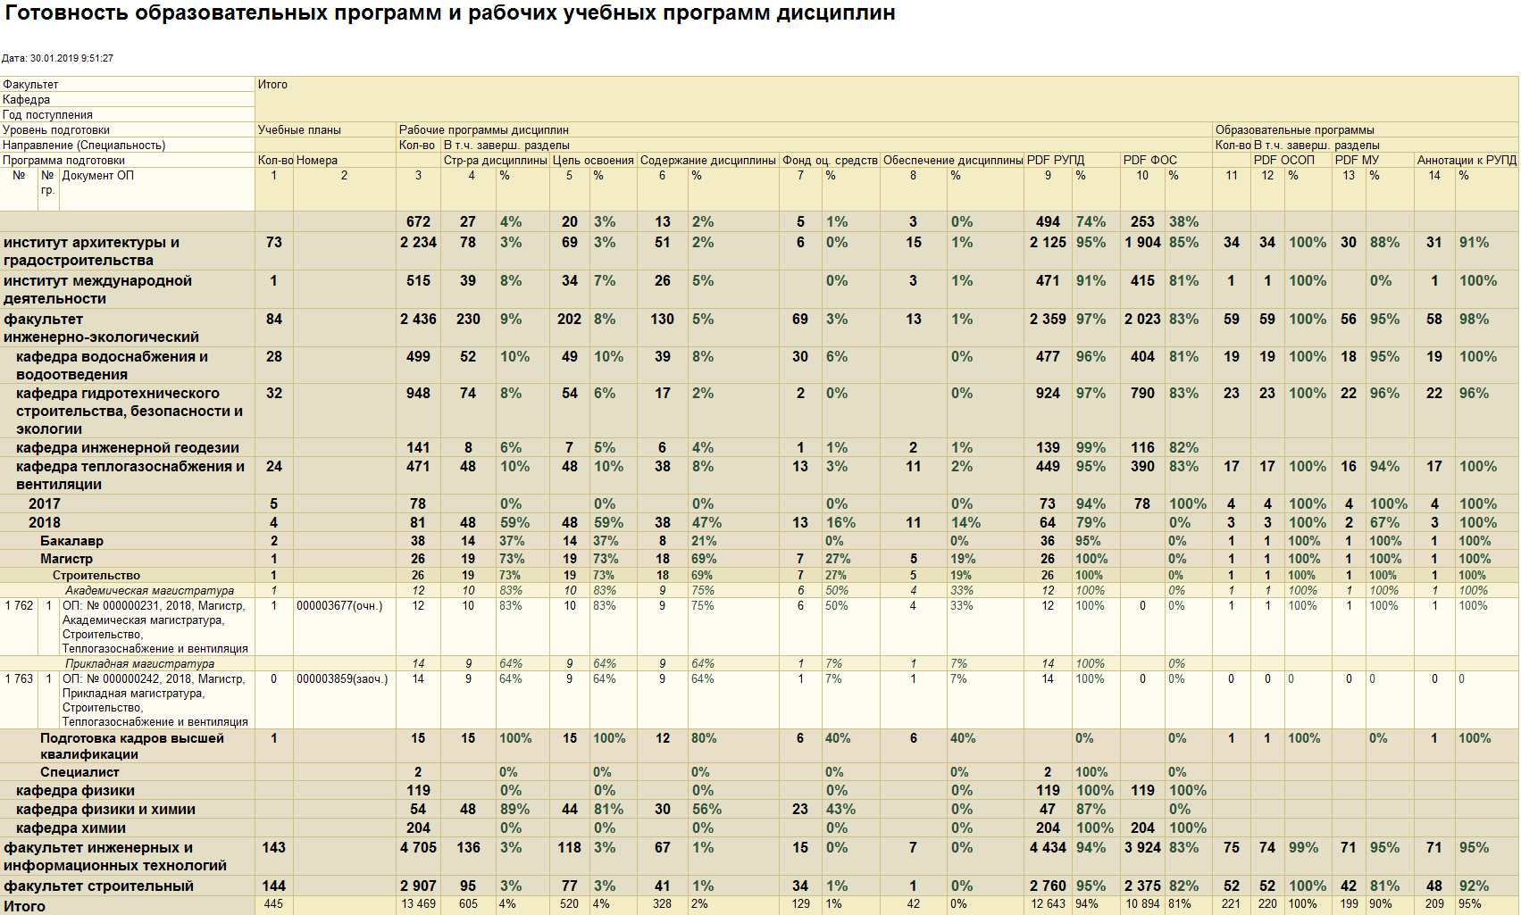
Новосибирский государственный архитектурно-строительный
университет (Сибстрин)
ОТЧЕТЫ ДЛЯ ПРОХОЖДЕНИЯ АККРЕДИТАЦИИ
Управление информатизации, 2019

Slide 29
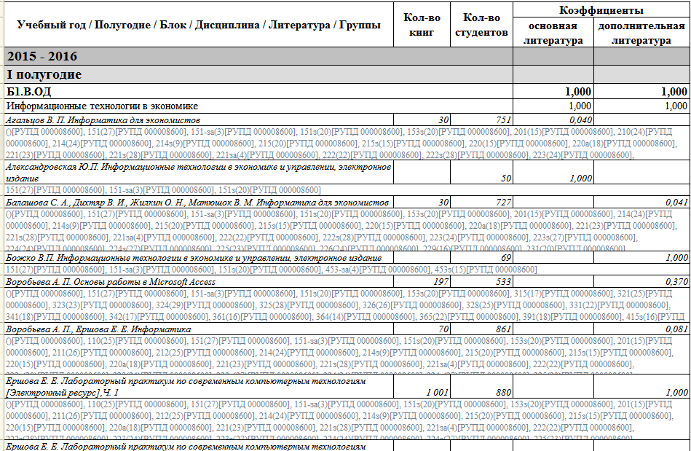
Новосибирский государственный архитектурно-строительный
университет (Сибстрин)
ОТЧЕТЫ ДЛЯ ПРОХОЖДЕНИЯ АККРЕДИТАЦИИ
Управление информатизации, 2019

Slide 30
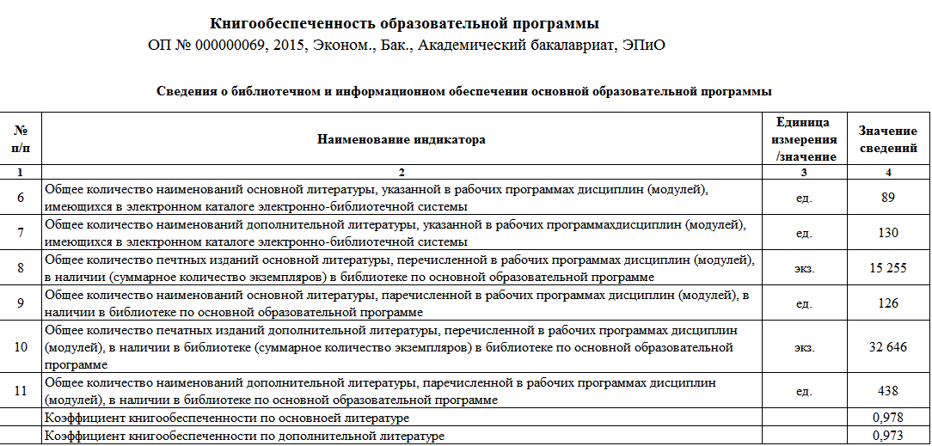
Новосибирский государственный архитектурно-строительный
университет (Сибстрин)
ОТЧЕТЫ ДЛЯ ПРОХОЖДЕНИЯ АККРЕДИТАЦИИ
Управление информатизации, 2019

Slide 31
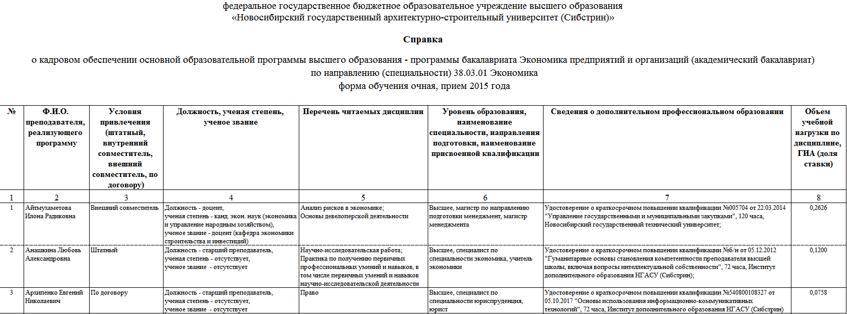
Новосибирский государственный архитектурно-строительный
университет (Сибстрин)
ОТЧЕТЫ ДЛЯ ПРОХОЖДЕНИЯ АККРЕДИТАЦИИ
Управление информатизации, 2019

Slide 32
Новосибирский государственный архитектурно-строительный
университет (Сибстрин)
ДОРАБОТКА КОНФИГУРАЦИИ
Изменение типовой конфигурации 1С:Университет ПРОФ.
Добавлены следующие объекты:
Документы:
Образовательная программа;
Рабочая программа дисциплины;
Паспорт аудитории…
Дополнительные отчеты:
Кадровое обеспечение образовательной программы;
Книгообеспеченность образовательной программы;
Справка материально-техническое обеспечение образовательной программы…
Дополнительные обработки:
Выгрузка сведений о ОП и РПД на сайт вуза;
Выгрузка РПД и списка литературы для личного кабинета студента и преподавателя…
Справочники:
Книги;
Типы литературы;
Программное обеспечение и базы данных;
Интернет- ресурсы;
Оборудование;
Типы оборудования…
Управление информатизации, 2019

Slide 33
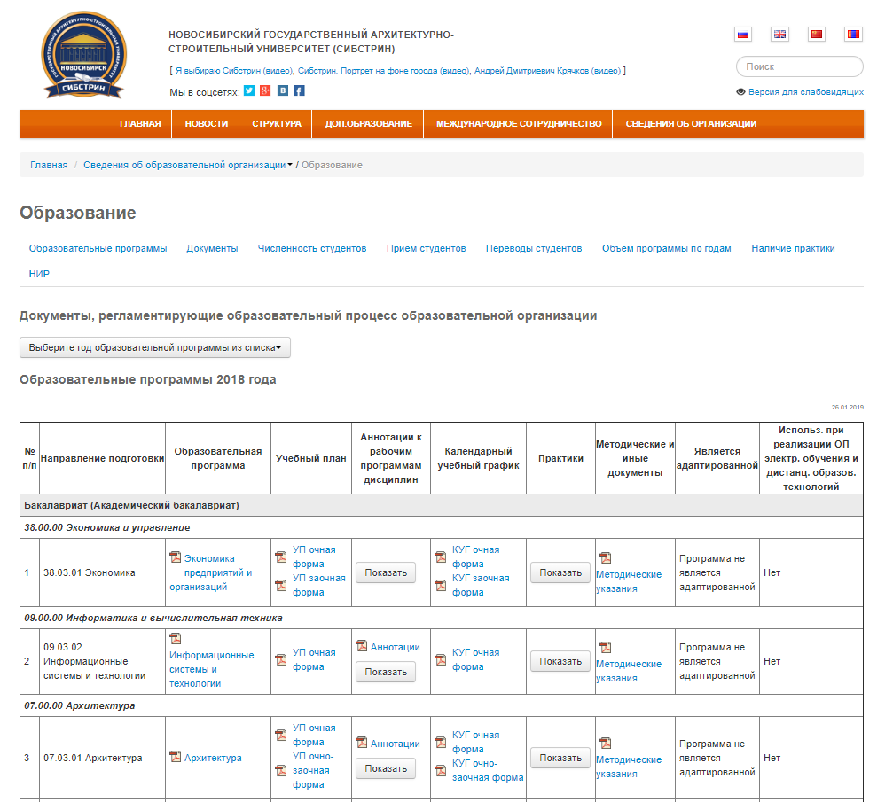
Новосибирский государственный архитектурно-строительный
университет (Сибстрин)
ВЫГРУЗКА НА САЙТ. СВЕДЕНИЯ ОБ ОРГАНИЗАЦИИ
Управление информатизации, 2019

Slide 34
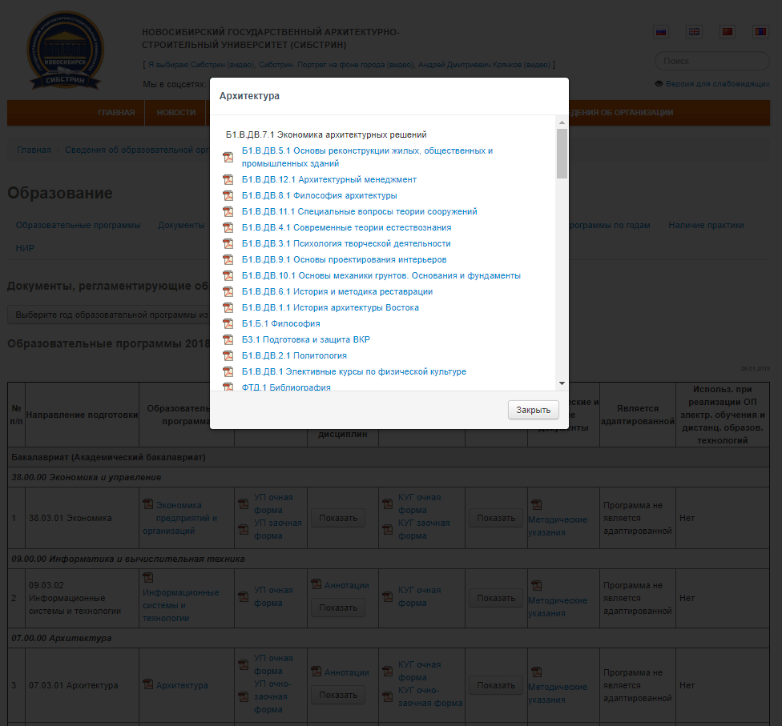
Новосибирский государственный архитектурно-строительный
университет (Сибстрин)
ВЫГРУЗКА НА САЙТ. СВЕДЕНИЯ ОБ ОРГАНИЗАЦИИ
Управление информатизации, 2019

Slide 35
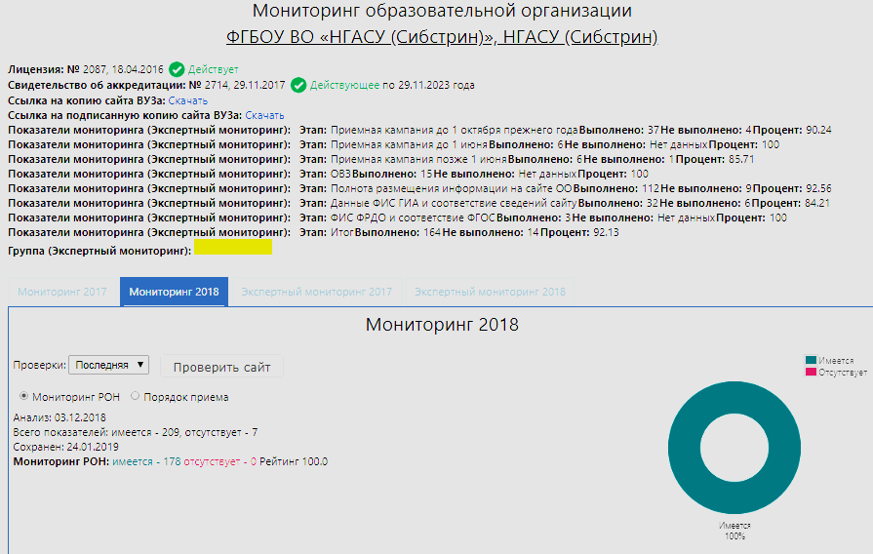
Новосибирский государственный архитектурно-строительный
университет (Сибстрин)
ВЫГРУЗКА НА САЙТ. РЕЙТИНГ САЙТОВ ВУЗОВ
Управление информатизации, 2019

Slide 36
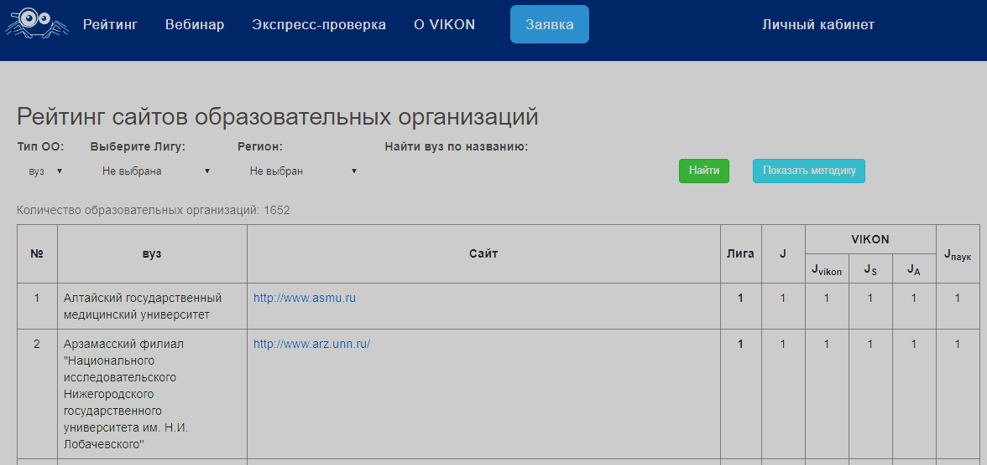
Новосибирский государственный архитектурно-строительный
университет (Сибстрин)
ВЫГРУЗКА НА САЙТ. РЕЙТИНГ САЙТОВ ВУЗОВ
Управление информатизации, 2019

Slide 37
Новосибирский государственный архитектурно-строительный
университет (Сибстрин)
Спасибо за внимание!
Начальник управления информатизации
НГАСУ (Сибстрин)
Суханов Андрей Сергеевич
8 (383) 266-47-87
sanser@sibstrin.ru
Управление информатизации, 2019

